Slide 1

Phaser parte 4

Slide 2
Animaciones

Slide 3
Sprites
Mapa de bits
Se puede aplicar a un cuerpo físico ( i.e. se puede mover )
Pueden sobrecargar la memoria

Slide 4
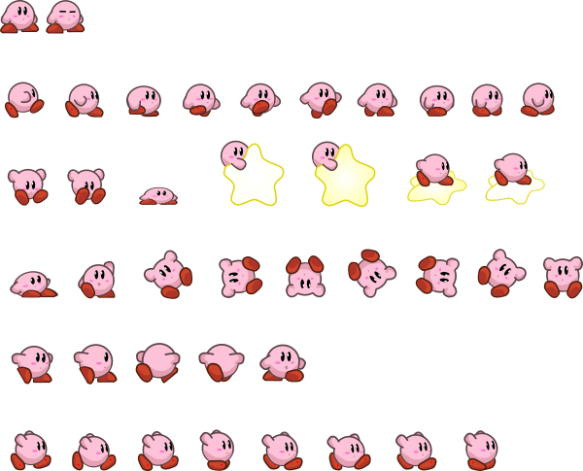
Sprite Sheet
0
1
Muchos sprites en una misma imagen
Agiliza los tiempos de carga
Permite animaciones
Se divide en Frames
2
3
4
5
6
7
8
9
10
11
12
13
14
15
16
17
18
19
20
21
22
23
24
25
26
27
28
29
30
31
32
33
34
35
36
37
38
39
40

Slide 5
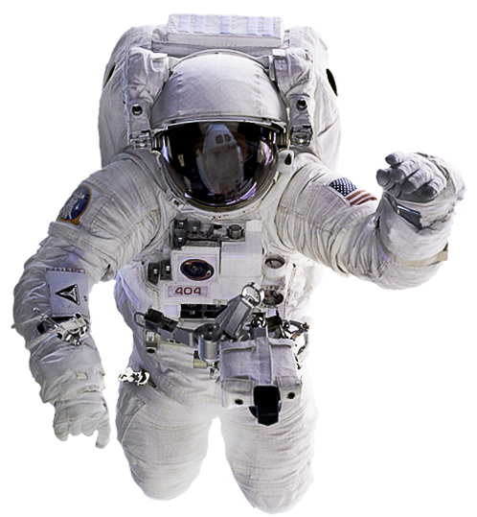


Animación
Se puede animar cambiando la imagen del Sprite Sheet que mostramos.
Se habla de “Frames per second”
Cuantos cambios de imagen se hacen en un segundo.
Más imágenes a mayor FPS permite un movimiento más fluido.

Slide 6
Animando en Phaser
Cargar en la memoria un Sprite Sheet.
Crear en el juego el Sprite que nos interesa. (jugador, choclito, fuego, etc.)
Crear la animación del Sprite.
Ejecutar la animación.

Slide 7
Cargado en memoria
En la función preload()
this.load.spritesheet(‘nombre’, ‘ruta’, ancho , alto);

Slide 8
Creación del sprite
En la función create()
choclito = this.add.sprite(100, 200, ‘choclin');

Slide 9
Creación de la animación
En la función create()
choclito.animations.add(‘nombre de animación’, [frames], FPS, loop);

Slide 10
Creación de la animación
choclito.animations.add(‘nombre de animación’, [frames], FPS, loop);
‘nombre de animación’: (String) nombre arbitrario que elegimos nosotros para luego hacer referncia a esa animación.
[frames]: (Arreglo) incluye en cada posición el indice de un cuadro(en orden) que queremos que forme parte de la animación.
FPS: (INT) Cantidad de cuadros que se deben iterar en un segundo.
Loop: (Boolean) indica si la animación debe repetirse al finalizar o no.

Slide 11
Ejecutar animación
En la función update()
choclito.animations.play(‘nombre de animación’);

Slide 12
Consigna
Terminar de crear el mundo del juego incluyendo:
Los choclos(empanadas) deseados.
Los fueguitos (hacen de trampa)
El personaje.
Incluir animaciones para todos los elementos, especialmente el movimiento del personaje!

Slide 13
FIN

